Slide 1


STATISTIQUE DESCRIPTIVE
Houssein MOUSSA GUEDI
housseinmoussaguedi@gmail.com
            Semestre 2
            Année universitaire : 2025 - 2026

Slide 2
Chapitre 1: Vocabulaire de la statistique descriptive

Slide 3
Objectifs
Connaitre les différents termes qui constituent le vocabulaire de la statistique descriptive ainsi que leurs définitions.
Savoir identifier clairement, dans un exercice ou dans une étude statistique :
Le groupe sur lequel porte une étude
La caractéristique étudiée et sa nature
Les modalités de la caractéristique étudiée

Slide 4
Terminologie
Population : l’ensemble des éléments sur lesquels porte une étude. La population constitue l’univers de l’étude.
Unité ou individu statistique : élément de base constitutif d’une population sur laquelle porte une étude.
Echantillon : c’est un sous-ensemble issu (construit) et représentatif d’une population. La notion d’échantillon est fondamentale, car, en règle générale, la population entière n’est pas disponible ou observable. Dans ce cas, seul un échantillon est étudié et les résultats obtenus sont extrapolés à la population.

Slide 5
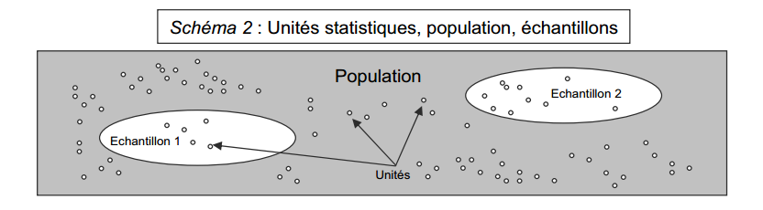
Terminologie
Les relations qui existent entre la population, les échantillons et
l’unité statistique sont résumées dans le schéma ci-dessous.

Slide 6
Terminologie
Variable ou caractère statistique : c’est le critère d’étude d’une population. C’est la caractéristique de la population qui est observé ou mesuré.
Modalités d’une variable : ce sont les différentes valeurs que peut prendre une variable ou caractère statistique.

Slide 7
Exemple de population et variable
Les éléments suivants sont autant d’exemples de population sur laquelle
peut porter une étude ainsi que des variables (critères) d’étude de ces
population.
Population
Variables (critères étudiés)
Le salaire
La qualification
Le niveau d’étude (le diplôme)
Les employés d’une entreprise
Le prix
Le coût
La quantité
Les ventes ou les achats d’une entreprise
Les votants lors d’une élection
L’opinion ou l’avis
L’air des villes industrialisées
La qualité ou la pollution (quantité de CO₂)

Slide 8
Application
Exercice 1
On réalise une étude sur la répartition selon le sexe de 400 étudiants de la filière économie-droit à l’université.
Question
Traduisez ces informations dans le vocabulaire de la statistique descriptive.
Réponse
Population
400 étudiants de EG
Unité Statistique
Chaque étudiant de la filière EG
Variable ou caractère statistique
Sexe
Modalités
Féminin et Masculin

Slide 9
Application
Exercice 2
Dans une petite localité, on a relevé le niveau de confort des logements. Les résultats sont les suivants :
(a) médiocre, (b) moyen, (c) bon, (d) très bon.
Question
Traduisez ces informations dans le vocabulaire de la statistique descriptive.
Réponse
Population
Les logements d’une localité
Unité Statistique
Chaque logement
Variable ou caractère statistique
Le niveau de confort
Modalités
(a) médiocre, (b) moyen, (c) bon, (d) très bon

Slide 10
Application
Exercice 3
En 2005, l’INSEE étudie le nombre de personnes des ménages dans le canton de Bretagne. Le résultat est le suivant : {1, 2, 3, 4, 5, 6, 7, 8}.
Question
Traduisez ces informations dans le vocabulaire de la statistique descriptive.
Réponse
Population
Les ménages
Unité Statistique
Chaque ménage
Variable ou caractère statistique
Nombre de personnes
Modalités
{1, 2, 3, 4, 5, 6, 7, 8}

Slide 11
Application
Exercice 4
Le responsable des ressources humaines d’une grande entreprise de 2000 salariés a relevé l’ancienneté, exprimée en année, du personnel dans l’entreprise. Elle s’étale sur un intervalle de 0 à 35 ans.
Question
Traduisez ces informations dans le vocabulaire de la statistique descriptive.
Réponse
Population
2000 salariés
Unité Statistique
Chaque salarié
Variable ou caractère statistique
Ancienneté
Modalités
[0 an ; 35 ans[

Slide 12
Nature d’une variable
La nature d'une variable détermine le type d'outil statistique
qu'on pourra utiliser sur la variable. Pour déterminer sa
nature, il faut se demander ce qu'on peut faire avec ses
observations :
Si on peut effectuer des calculs numériques sur une variable, alors elle est dite quantitative.
Si on ne peut pas effectuer des calculs dessus, elle est alors dite qualitative.

Slide 13
Variable qualitative
Variable qualitative : Une variable est dite qualitative si ses modalités ne sont
pas des nombres (c'est-à-dire ne sont pas mesurables). On ne peut pas
effectuer des calculs numériques comme la moyenne, variance…etc sur celle
ci.
Les modalités d’une variable qualitative peuvent être classées sur deux types
d’échelle : nominale ou ordinale. À ces deux types d’échelle correspondent
deux types de variables qualitatives.
Variable qualitative nominale : Une variable qualitative est dite
nominale s’il n’y a pas de relation d’ordre entre ses modalités, qui sont
simplement des noms (ou étiquettes).
Variable qualitative ordinale : Une variable qualitative est dite
ordinale s’il existe une relation d’ordre entre ses modalités c'est-à-dire
que l’on peut opérer un classement de ses modalités, de la plus petite
à la plus grande (ou inversement), de la plus fréquente à moins fréquente ou
se place après ou précède.

Slide 14
Variable qualitative
Variable qualitative nominale
Variable qualitative ordinale
EXEMPLES
EXEMPLES
Couleur (marron, noire, bleu, grise, rouge)
Comportement (très mauvais, mauvais, bon, très bon, excellent)
Groupe sanguin (A/B/O/AB)
Niveau scolaire (analphabète, primaire, secondaire, universitaire)
Sexe (féminin/masculin)
Intensité de la douleur (aucune, faible, moyenne, forte, très forte)
Situation familiale (célibataire/marié)
Consommation de tabac (absence, rarement, modéré, souvent)
Classement à un examen (1er , 2ème , 3ème, 4ème )

Slide 15
Variable quantitative
Variable quantitative: une variable est quantitative si ses modalités (valeurs) sont des nombres sur lesquels on peut réaliser des opérations arithmétiques telles que somme, moyenne, ...etc.
Les modalités d’une variable quantitative peuvent être fini
(dénombrable) ou infini. Selon ces deux cas correspondent deux
types de variables quantitatives.
Variable quantitative discrète : une variable quantitative est discrète si le nombre de valeurs qu’elle peut prendre est fini (dénombrable).
Variable quantitative continue : une variable quantitative est
continue si le nombre de valeurs qu’elle peut prendre est infini
(indénombrable).

Slide 16
Variable quantitative
Variable quantitative discrète
Exemples
Nombre d’enfant par famille
La note à un contrôle
Variable quantitative continue
Exemples
Age
Poids
Taille

Slide 17
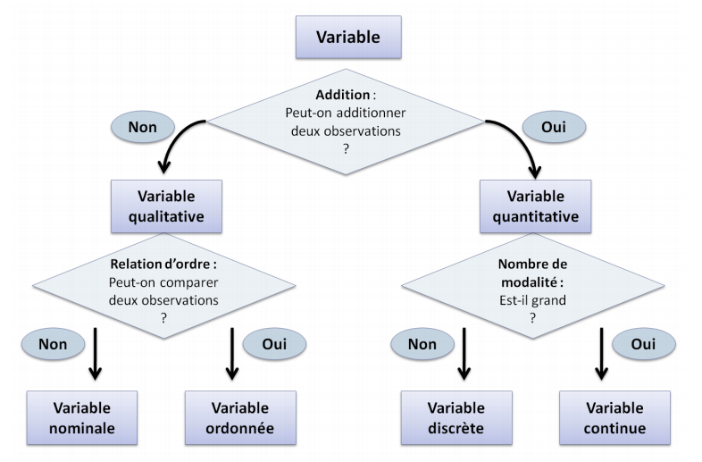
Nature d’une variable statistique
Le schéma ci-dessous résume les différents types de variables et leurs différences.

Slide 18
Conclusion
Toute étude de variable statistique devra être
précédée d’une identification claire de :
La population (groupe sur lequel porte l’étude)
La variable (caractère) étudiée et de sa nature, à savoir qualitatif ou quantitatif et, dans le cas quantitatif, discret ou continu. Dans le cas qualitatif si c’est nominale ou ordinale.

